Slide 1
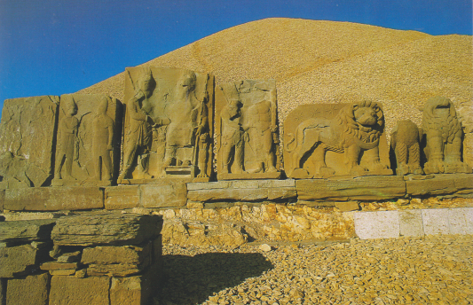
Nemrud Dag, 2.300 m. d’altezza, resti del santuario funebre di Antioco I

Slide 2
Tumulo di Antioco I, 1.o sec. Avanti Cristo

Slide 5
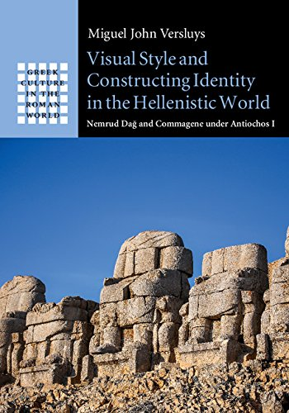

Slide 6
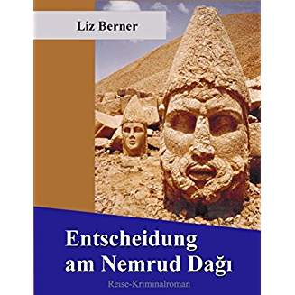

Slide 7
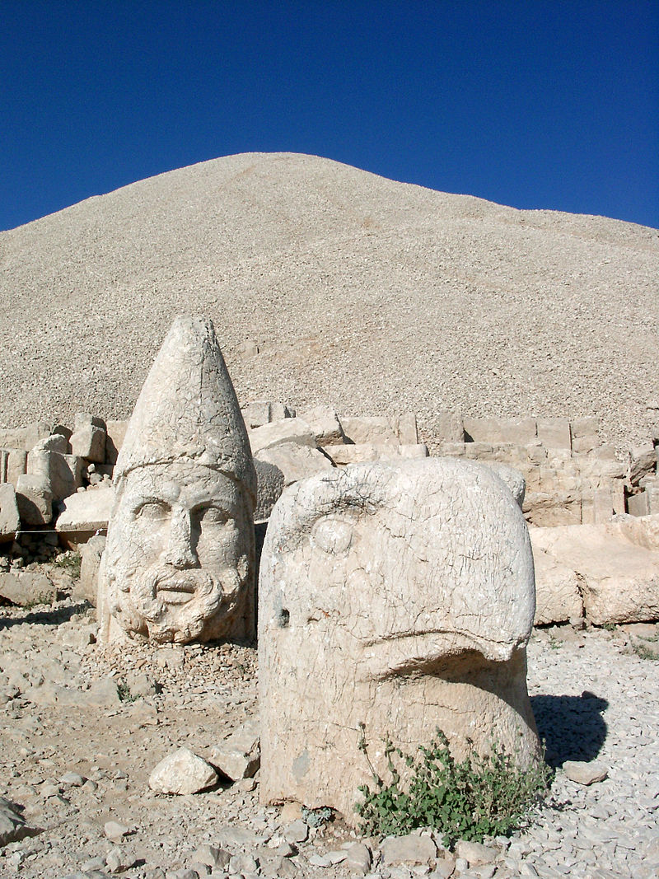

Slide 8
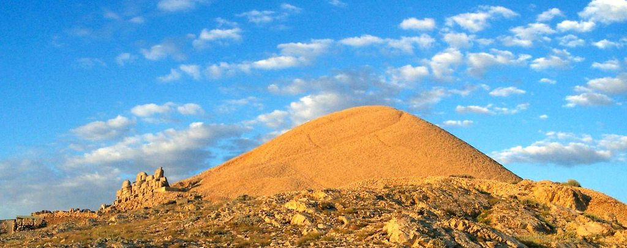
Il Monte Nemrud

Slide 9
Terrazza Orientale

Slide 11
Teste di statue

Slide 13
Terrazza Orientale

Slide 14
Terrazza Orientale

Slide 15
Terrazza Occidentale

Slide 16
Terrazza Orientale, i troni

Slide 17
Terrazza Orientale, testa di Antioco I

Slide 18
Terrazza Occidentale, testa di Apollo, Mitra, Hermes

Slide 19
Terrazza Orientale, testa di Apollo

Slide 20
Terrazza Occidentale, testa di Zeus Oromasdes

Slide 21
Terrazza Occidentale, testa di Heracles Artagnes Ares

Slide 22
Terrazza Occidentale, testa di Goddess of Kommagene, cioè di Tyche

Slide 23
Terrazza Occidentale, testa dell’Aquila divinità persiana

Slide 24
Terrazza Orientale, testa di leone

Slide 25
Terrazza Occidentale, aquila e leone

Slide 26
Terrazza Occidentale, stele di Persiani

Slide 27
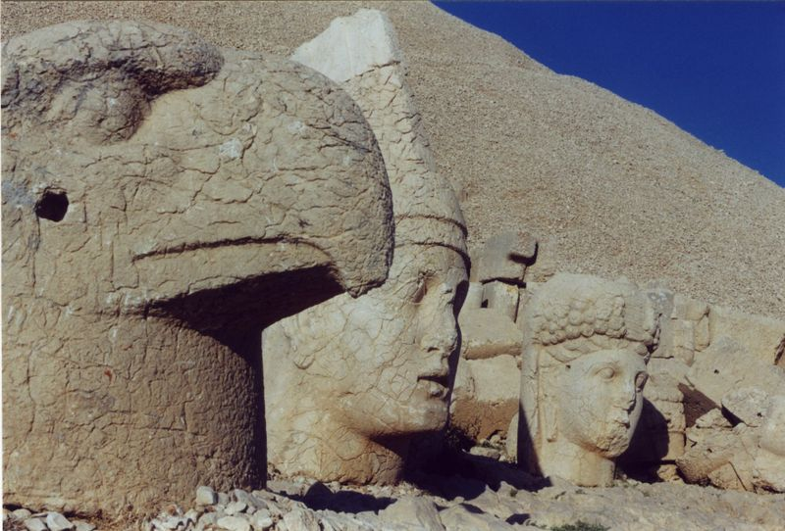
Terrazza Orientale

Slide 28
